Slide 1
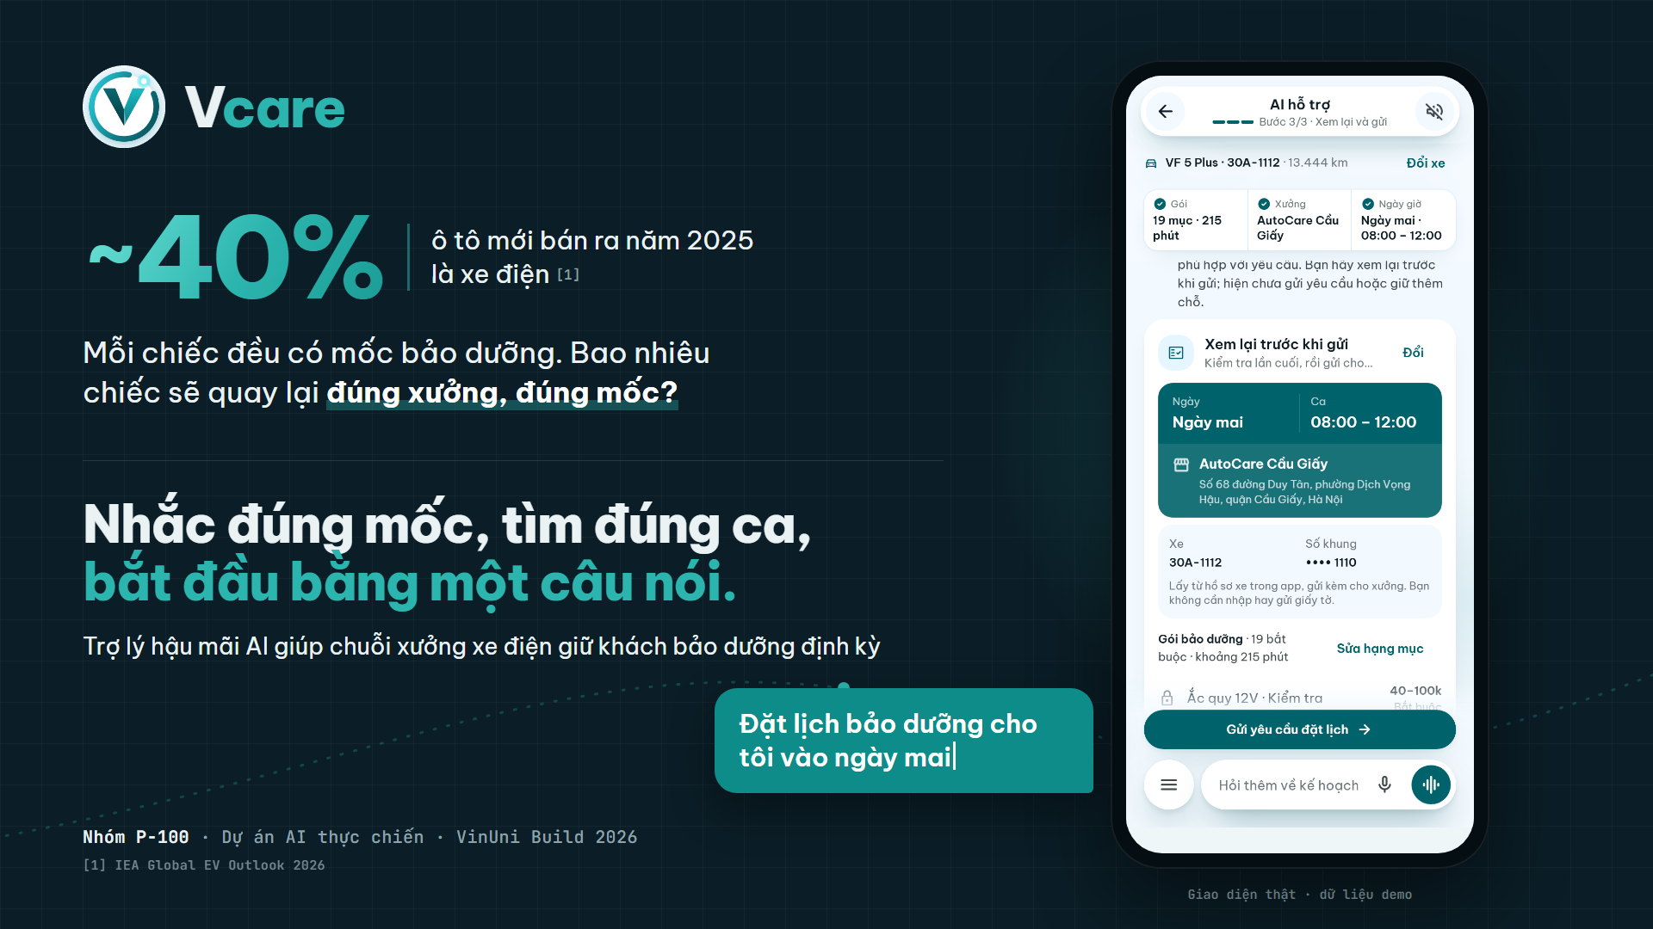
Notes:
Chào hội đồng, chúng em là nhóm P-100. Năm 2025, cứ mười ô tô mới bán ra thì có bốn chiếc là xe điện. Mỗi chiếc rồi sẽ đến mốc bảo dưỡng, nhưng bao nhiêu chiếc quay lại đúng xưởng, đúng mốc? Với chuỗi xưởng, đó là doanh thu định kỳ có thể giữ hoặc mất. Vcare là trợ lý hậu mãi AI: nhắc chủ xe đúng mốc, giải thích việc cần làm và đưa họ vào ca còn trống, bắt đầu chỉ bằng một câu nói.

Slide 2
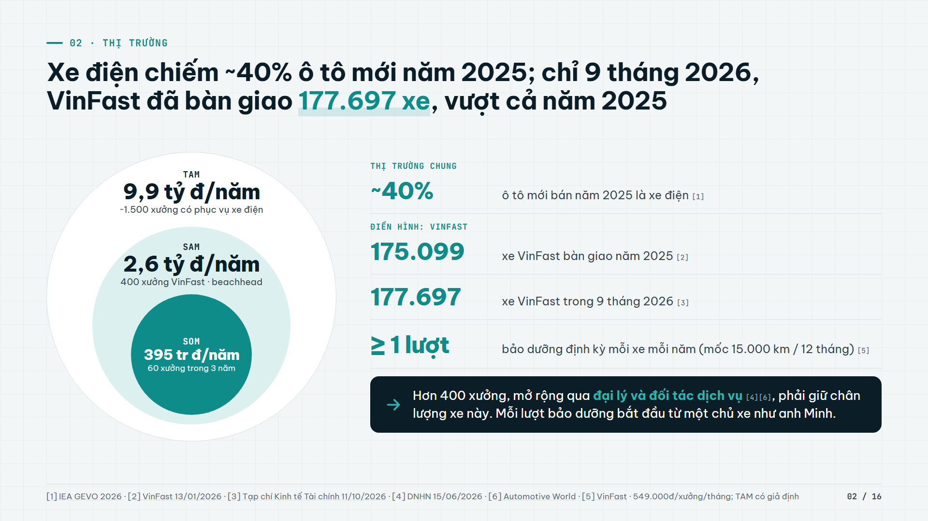
Notes:
Bắt đầu từ thị trường. Gần 40% ô tô mới bán ở Việt Nam năm 2025 là xe điện. Chỉ 9 tháng 2026, VinFast đã bàn giao 177.697 xe, vượt cả năm 2025. Lượng xe này được phục vụ bởi hơn 400 xưởng, và mạng xưởng đang mở rộng qua đại lý và đối tác dịch vụ. Đó là khách hàng của Vcare: các chuỗi xưởng phải giữ chân hàng trăm nghìn xe quay lại bảo dưỡng định kỳ. Với giá thuê bao cho xưởng, SAM khoảng 2,6 tỷ đồng mỗi năm. Mỗi lượt bảo dưỡng bắt đầu từ một chủ xe, như anh Minh.

Slide 3
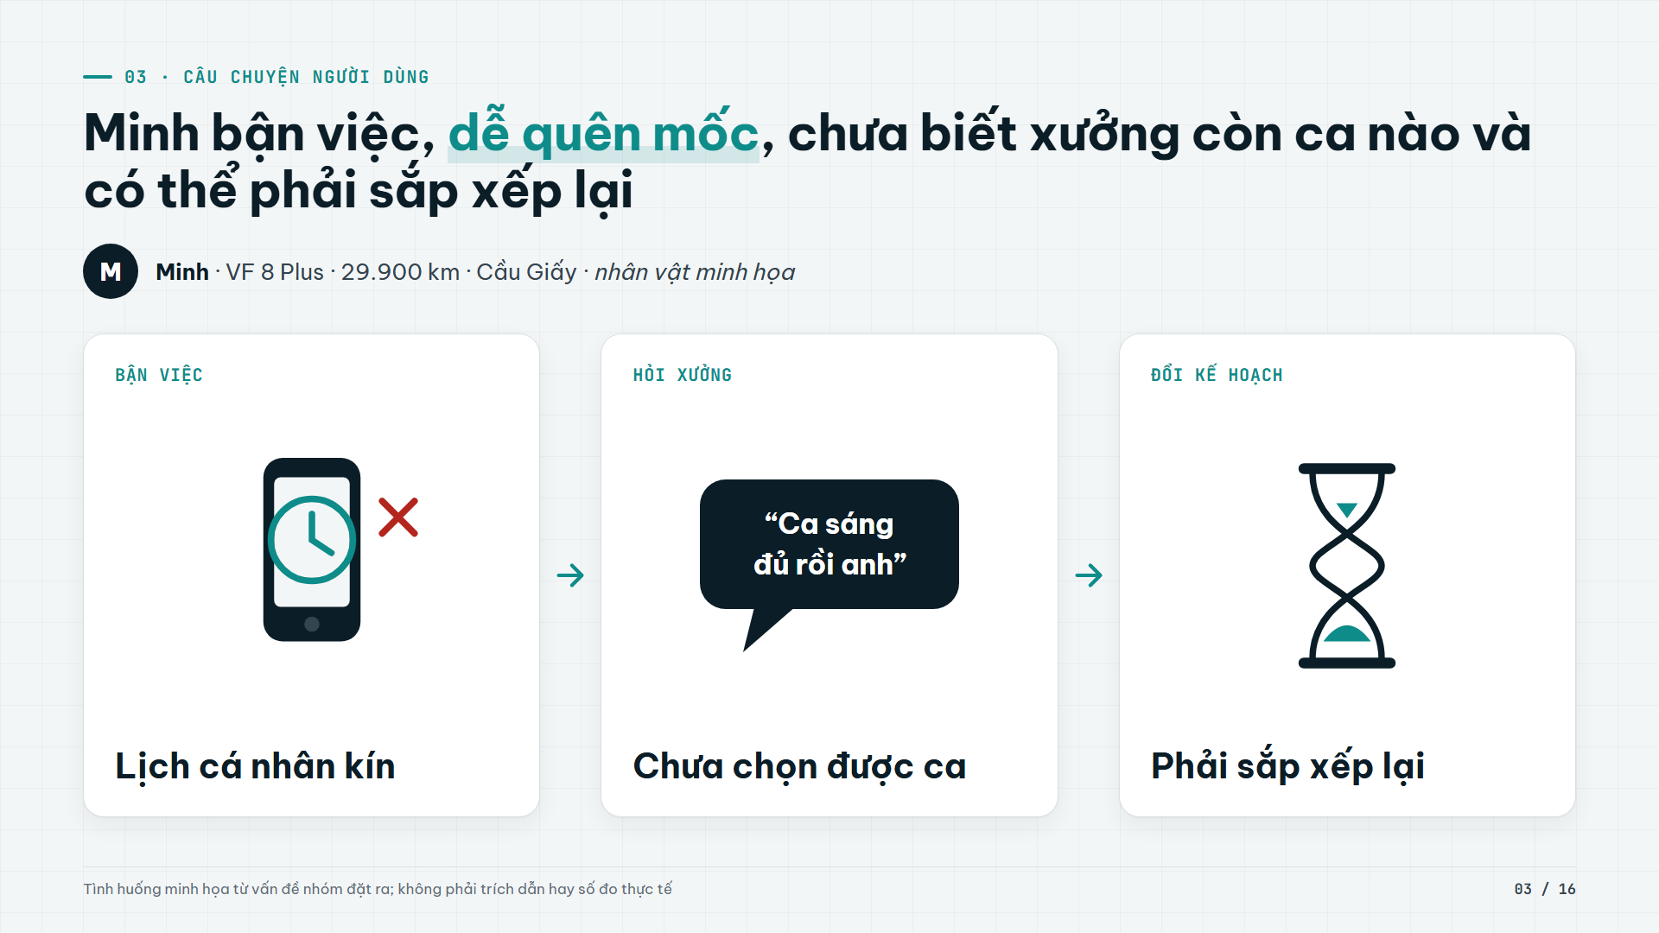
Notes:
Đây là Minh, nhân vật minh họa, lái VF 8 Plus sắp tới mốc 30.000 km. Minh bận, lịch cá nhân kín, nên dễ để lỡ mốc. Khi nhớ ra và hỏi xưởng, Minh chưa biết xưởng nào còn ca phù hợp. Kết quả là phải sắp xếp lại công việc. Đây là tình huống minh họa, không phải số đo thực tế.

Slide 4
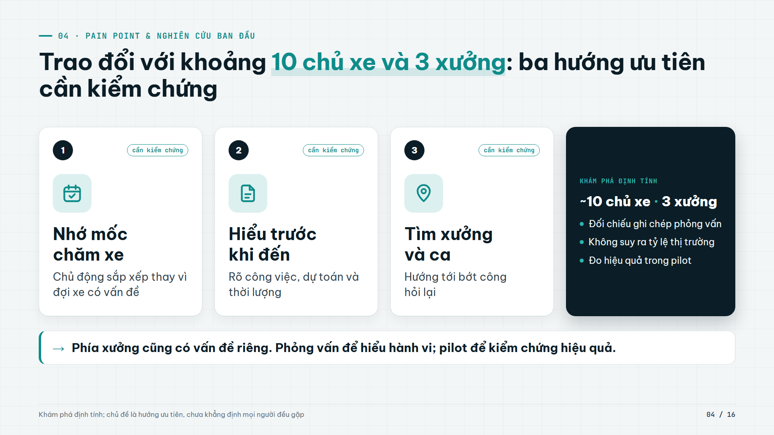
Notes:
Nhóm trao đổi với khoảng 10 chủ xe và 3 xưởng. Đây là khám phá định tính, nên chúng em không đưa tỷ lệ thị trường. Ba chủ đề lặp lại phía chủ xe: nhớ mốc chăm xe, hiểu trước khi đến, và tìm xưởng, tìm ca mà bớt hỏi lại. Nhưng điều quan trọng hơn đến từ phía xưởng, người sẽ trả tiền cho Vcare.

Slide 5
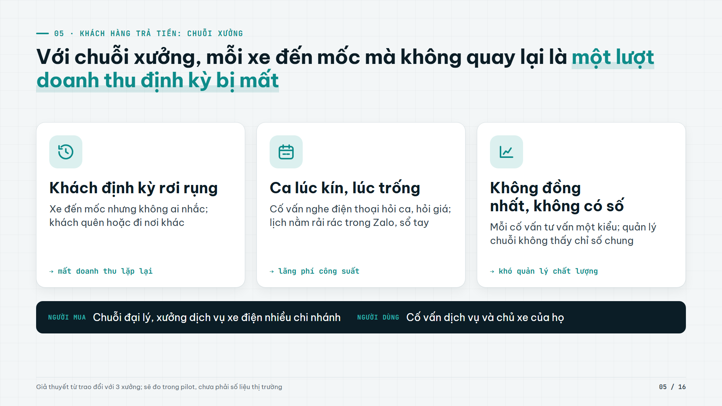
Notes:
Người trả tiền cho Vcare là chuỗi xưởng: đại lý và xưởng dịch vụ xe điện nhiều chi nhánh. Từ 3 xưởng đã trao đổi, chúng em thấy ba điểm mất mát. Một: khách định kỳ rơi rụng, vì xe đến mốc mà không ai nhắc. Hai: ca lúc kín lúc trống, cố vấn mất thời gian nghe điện thoại hỏi ca, hỏi giá. Ba: mỗi người tư vấn một kiểu, và quản lý không có số liệu chung. Đây là giả thuyết, sẽ đo lại trong pilot.

Slide 6
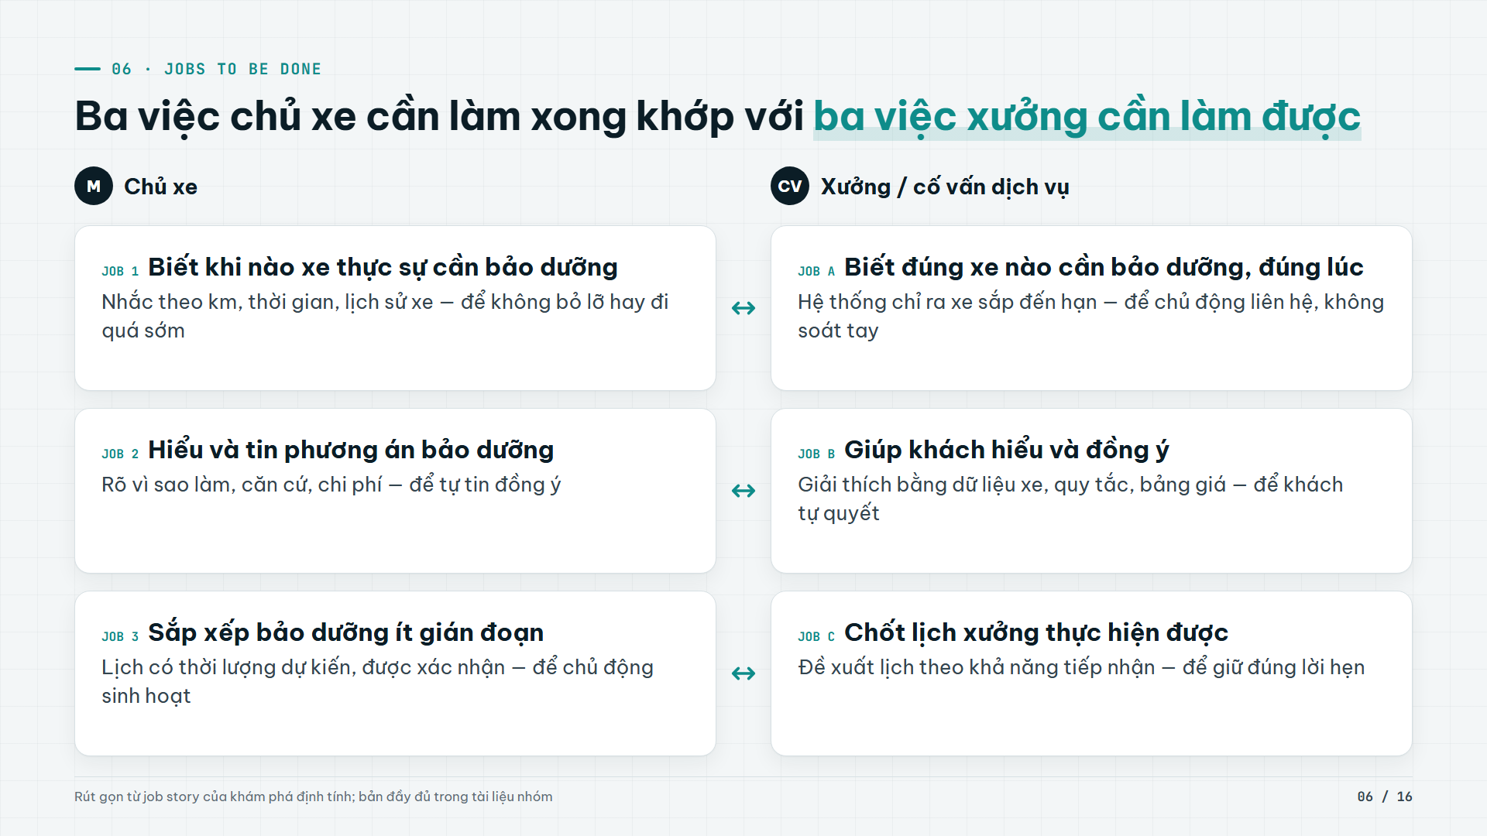
Notes:
Chúng em viết vấn đề thành job story cho cả hai phía, và chúng khớp theo từng cặp. Chủ xe cần biết khi nào xe thực sự cần bảo dưỡng; xưởng cần biết xe nào sắp đến hạn để chủ động liên hệ. Chủ xe cần hiểu và tin phương án; xưởng cần giải thích bằng dữ liệu và bảng giá. Chủ xe muốn lịch ít gián đoạn; xưởng muốn chốt lịch mình làm được.

Slide 7
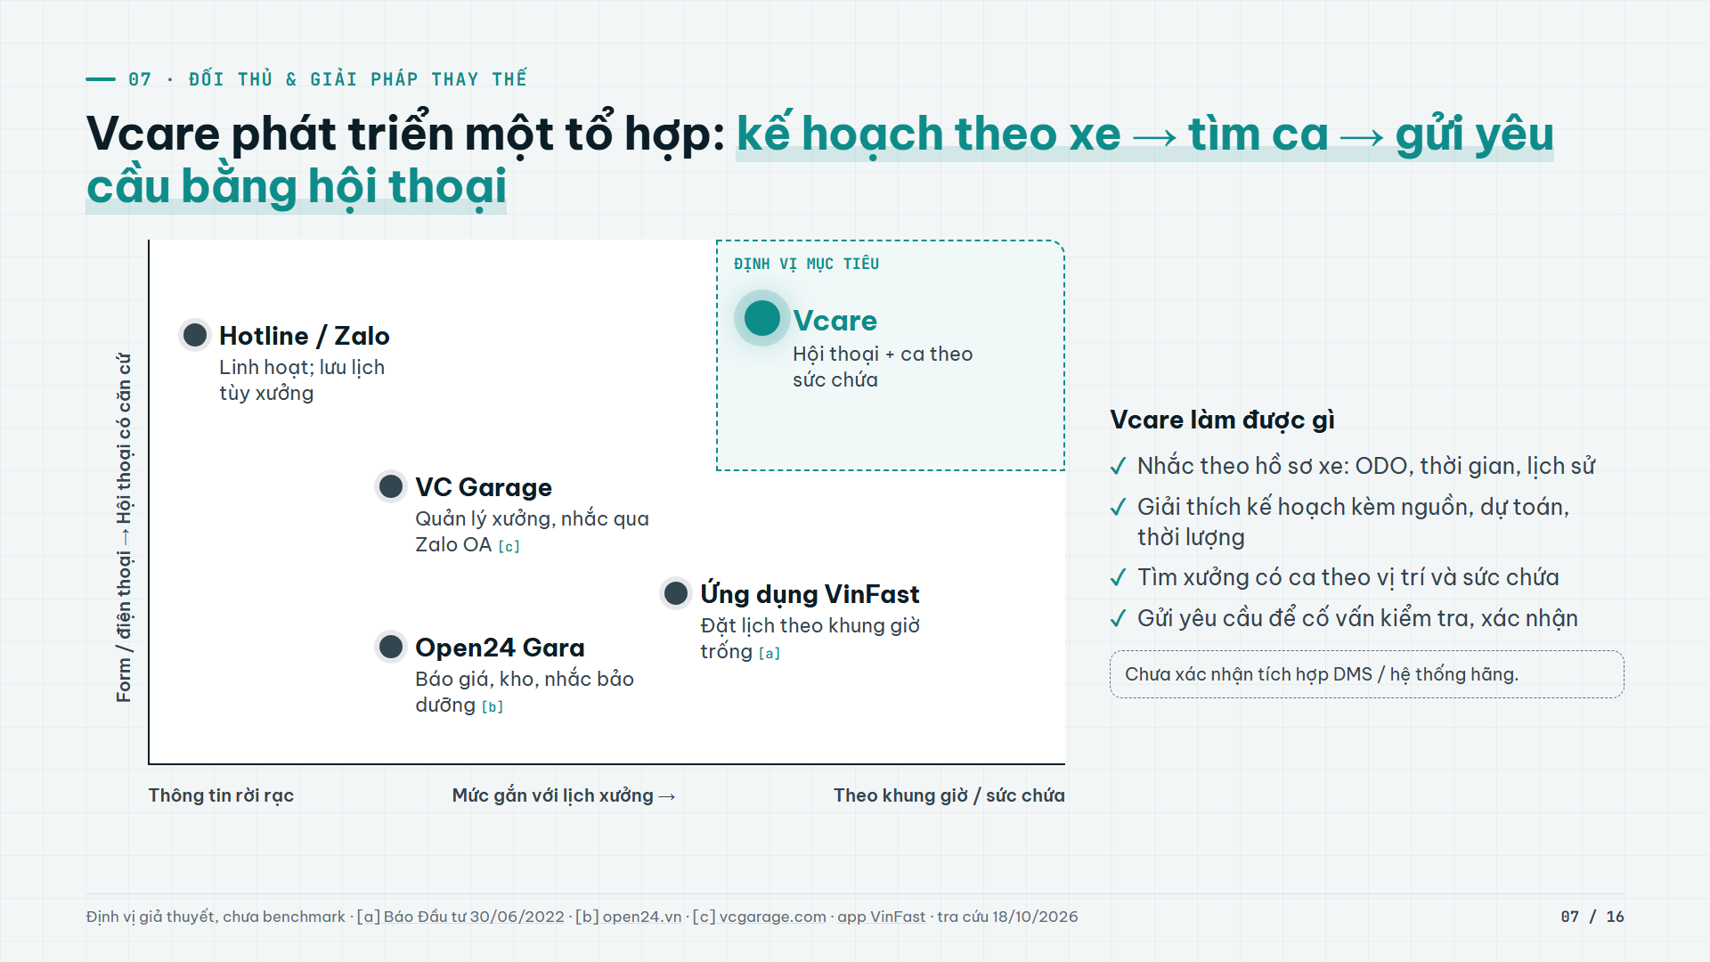
Notes:
Chủ xe và xưởng đang có lựa chọn tốt. Theo mô tả công khai, ứng dụng VinFast cho đặt lịch bảo dưỡng theo khung giờ trống tại xưởng VinFast. Open24 và VC Garage quản lý tiếp nhận, báo giá, kho, kế toán và có nhắc bảo dưỡng phía xưởng. Hotline và Zalo rất linh hoạt; việc lưu lịch tùy quy trình từng xưởng. Vcare nhắm vào một tổ hợp: kế hoạch theo xe có giải thích, tìm ca theo sức chứa, và gửi yêu cầu bằng hội thoại để cố vấn xác nhận. Đây là định vị giả thuyết, chưa phải kết quả benchmark, và chúng em chưa xác nhận tích hợp DMS hay hệ thống hãng.

Slide 8
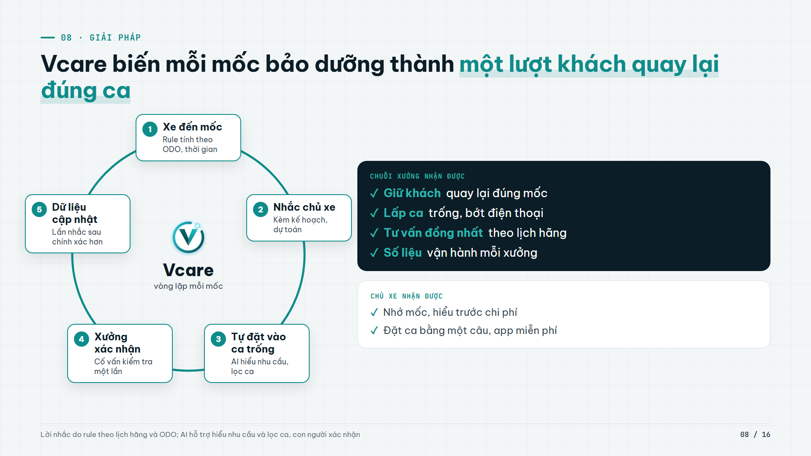
Notes:
Giải pháp của chúng em là một vòng lặp. Xe đến mốc, hệ thống nhắc chủ xe kèm kế hoạch và dự toán. Chủ xe nói nhu cầu, Vcare lọc ca còn trống để khách tự đặt. Cố vấn kiểm tra và xác nhận một lần. Kết quả dịch vụ được cập nhật, nên lần nhắc sau chính xác hơn. Chuỗi xưởng trả tiền cho vòng lặp này: giữ khách quay lại, lấp ca trống, tư vấn đồng nhất và có số liệu. Chủ xe dùng app miễn phí.

Slide 9
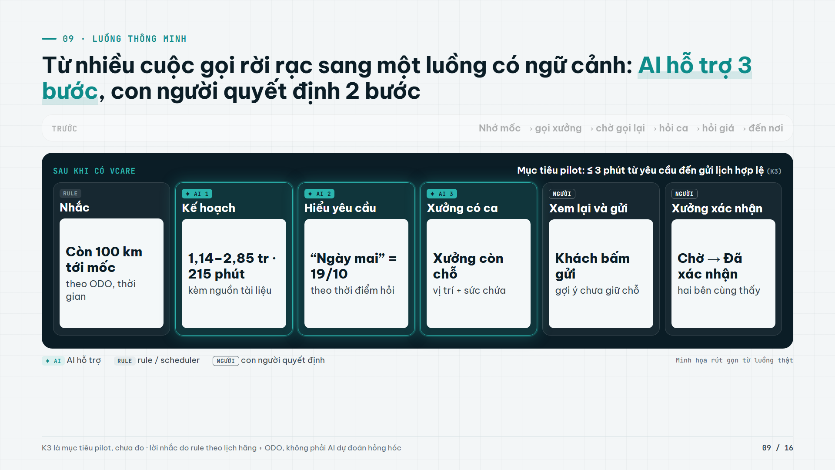
Notes:
Bên trong vòng lặp, AI làm đúng ba việc: giải thích kế hoạch có nguồn, hiểu “ngày mai” là ngày nào, và lọc xưởng còn ca theo vị trí, sức chứa. Lời nhắc do rule tạo, không phải AI đoán hỏng. Hai bước cuối luôn là con người: chủ xe bấm gửi, cố vấn xác nhận. Mục tiêu pilot là dưới 3 phút từ yêu cầu đến khi gửi lịch hợp lệ.

Slide 10
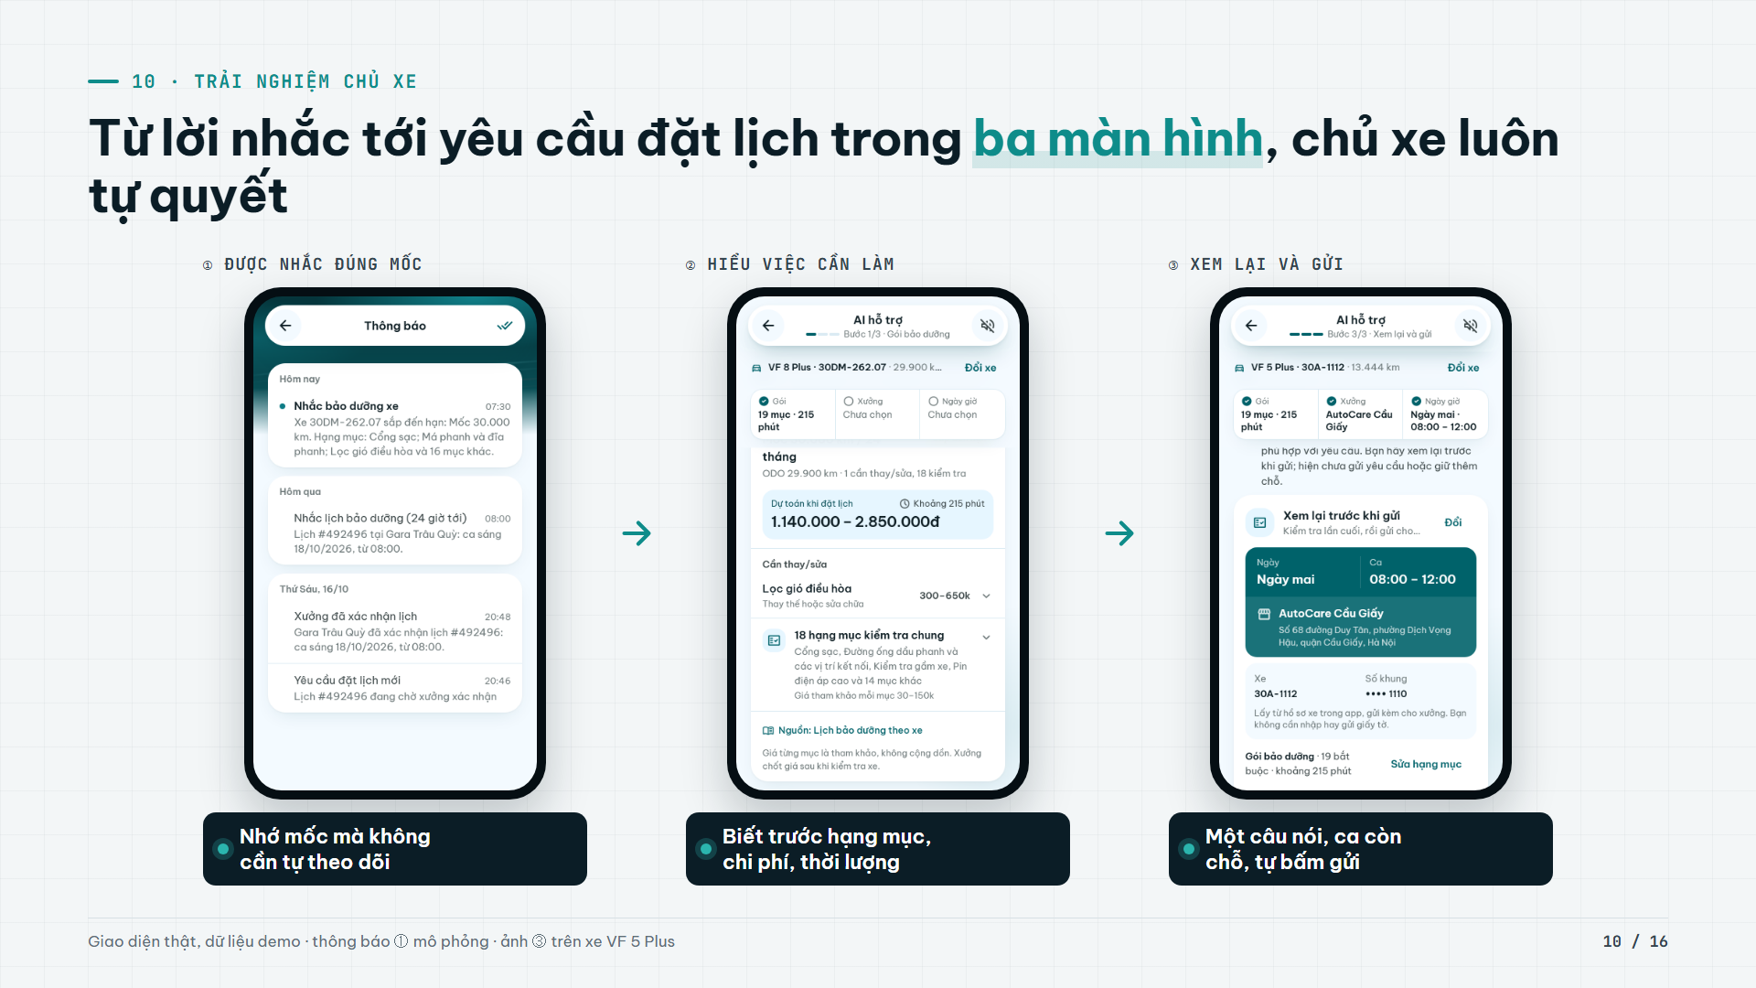
Notes:
Với chủ xe, trải nghiệm chỉ gồm ba màn hình. Được nhắc đúng mốc mà không cần tự theo dõi. Mở ra là thấy hạng mục, dự toán và thời lượng, kèm nguồn tài liệu khi hỏi vì sao. Rồi nói một câu, chọn ca còn chỗ và tự bấm gửi. Chủ xe luôn là người quyết định, Vcare chỉ rút ngắn đường đi.

Slide 11
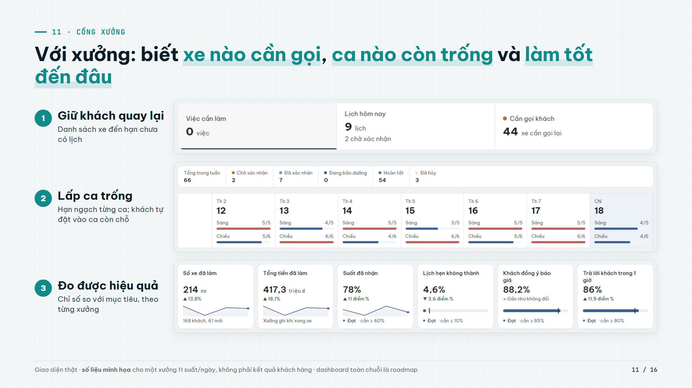
Notes:
Phía xưởng, Cổng xưởng trả lời ba câu hỏi của người quản lý. Một: xe nào cần gọi. Hệ thống lọc xe đã phục vụ, đến hạn mà chưa có lịch, để cố vấn chủ động mời khách quay lại. Hai: ca nào còn trống. Xưởng đặt hạn ngạch từng ca, khách tự đặt vào ca còn chỗ nên bớt điện thoại. Ba: làm tốt đến đâu. Các chỉ số như trả lời khách trong một giờ, lịch không thành, suất đã nhận được so với mục tiêu. Số trên màn hình là minh họa; dashboard gộp toàn chuỗi là bước tiếp theo.

Slide 12
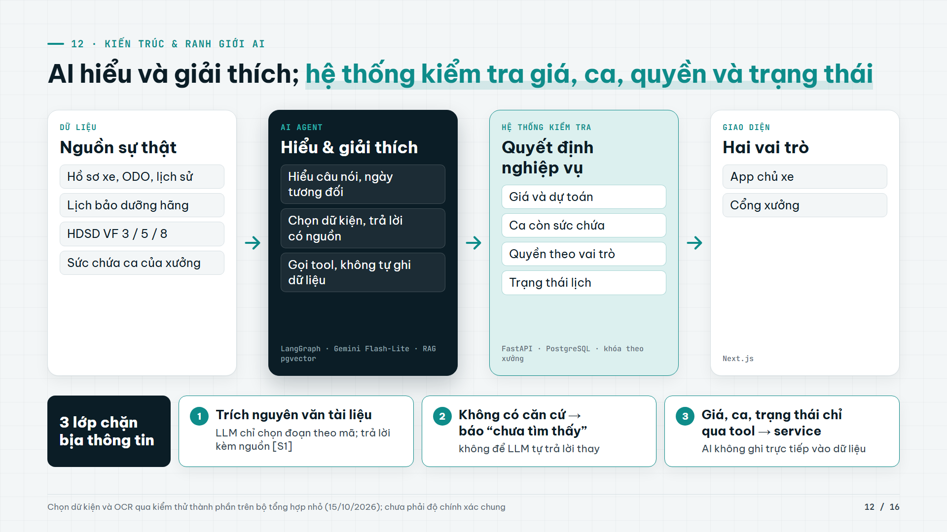
Notes:
Về kỹ thuật, ranh giới rõ ràng: AI hiểu và giải thích, hệ thống kiểm tra. Với câu hỏi kỹ thuật, LLM chỉ chọn đoạn tài liệu theo mã, câu trả lời là trích nguyên văn có nguồn; không có căn cứ thì báo chưa tìm thấy. Giá, ca, quyền và trạng thái lịch do backend quyết định. AI vẫn có thể chọn nhầm đoạn, nên pilot sẽ đo lại trên câu hỏi thật.

Slide 13
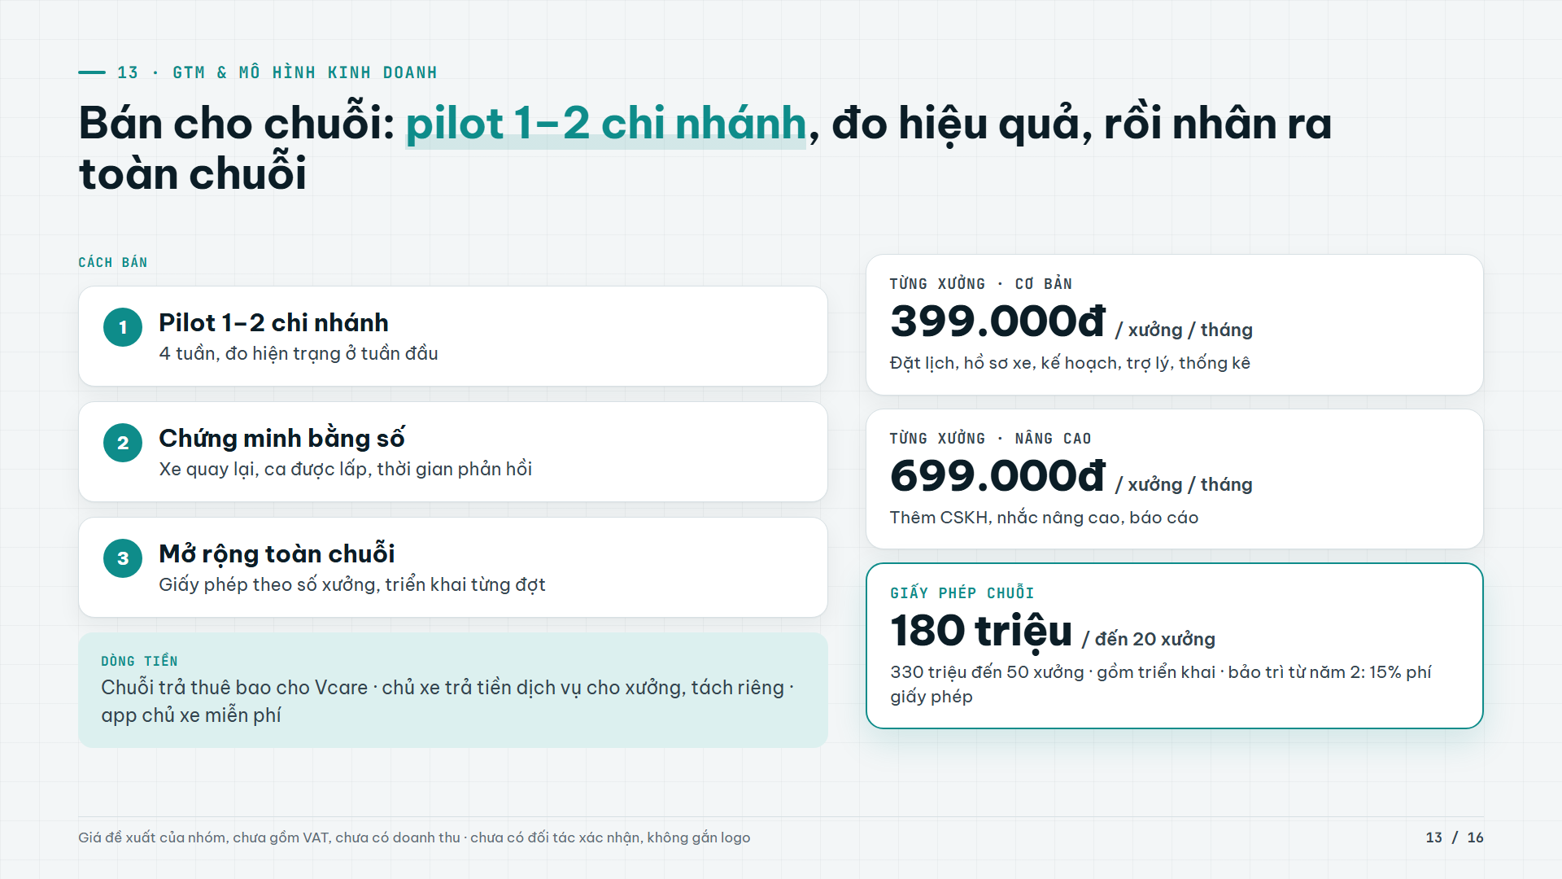
Notes:
Khách hàng của chúng em là chuỗi, nên cách bán cũng theo chuỗi. Bắt đầu bằng pilot bốn tuần ở một đến hai chi nhánh, tuần đầu đo hiện trạng. Khi có số về xe quay lại, ca được lấp và thời gian phản hồi, chuỗi mở rộng ra toàn bộ chi nhánh. Xưởng lẻ trả từ 399 nghìn mỗi tháng; chuỗi mua giấy phép, 180 triệu cho tối đa 20 xưởng. Tiền dịch vụ của chủ xe vẫn trả thẳng cho xưởng, app chủ xe miễn phí. Đây là giá đề xuất, chưa có đối tác xác nhận.

Slide 14
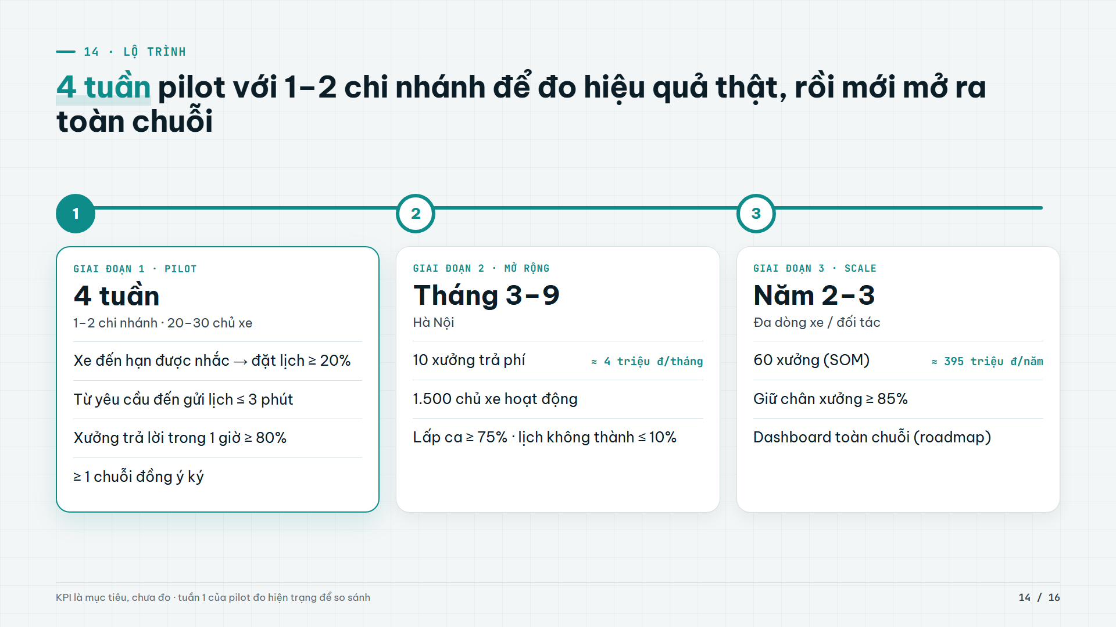
Notes:
Bước tiếp theo là pilot bốn tuần với một đến hai chi nhánh của một chuỗi. Thành công nghĩa là: ít nhất 20% xe đến hạn được nhắc quay lại đặt lịch, từ yêu cầu đến gửi lịch dưới 3 phút, xưởng trả lời trong một giờ trên 80%, và chuỗi đồng ý ký. Sau đó mở 10 xưởng trả phí, khoảng 4 triệu mỗi tháng, rồi hướng tới 60 xưởng và dashboard toàn chuỗi.

Slide 15
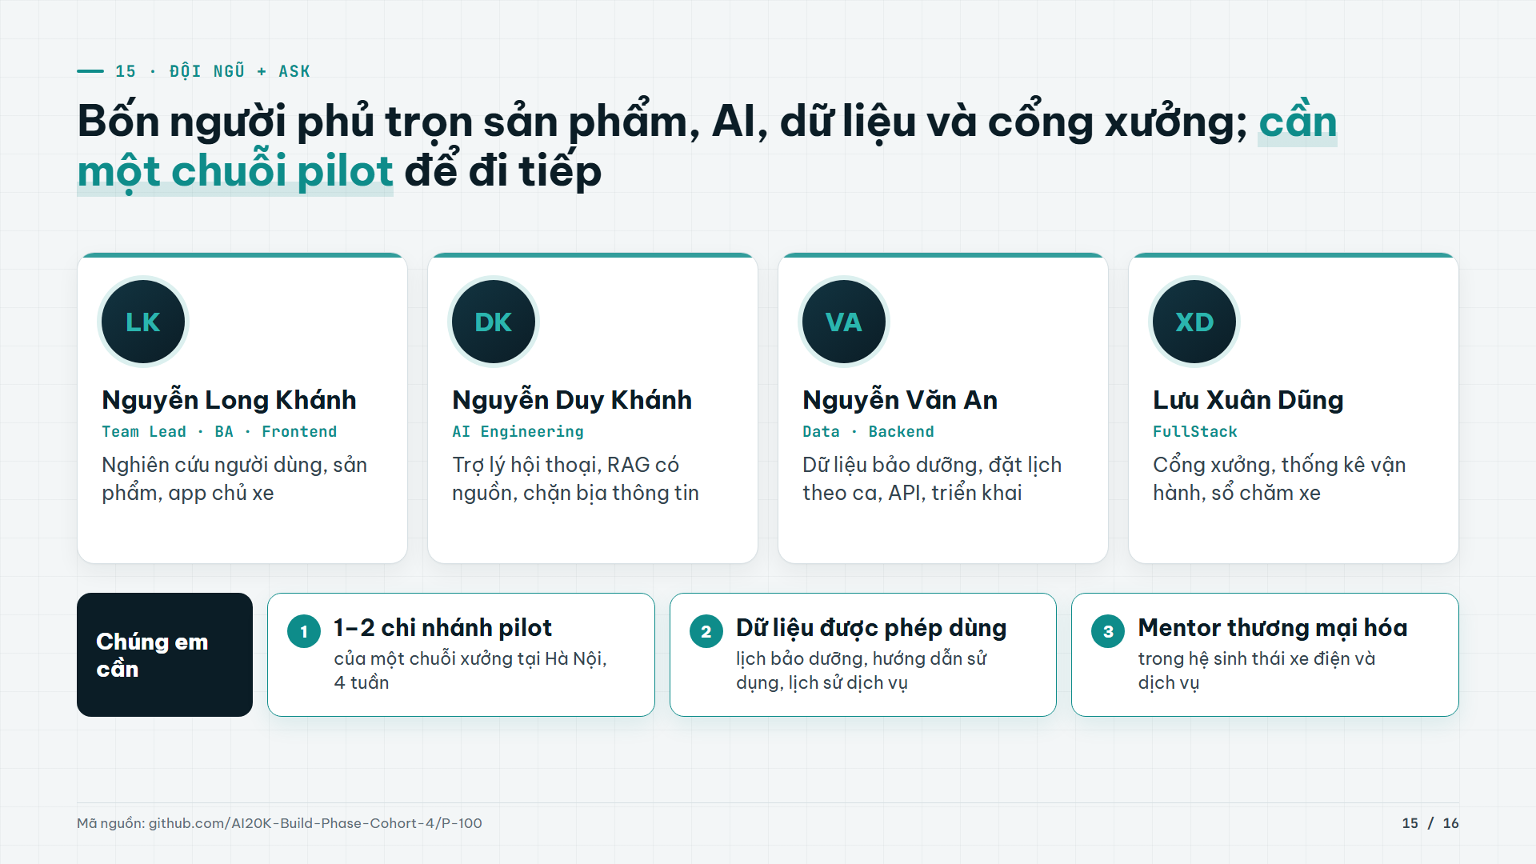
Notes:
Nhóm có bốn người. Long Khánh làm trưởng nhóm, BA và app chủ xe. Duy Khánh phụ trách AI: trợ lý hội thoại và trả lời có nguồn. Văn An lo dữ liệu bảo dưỡng và backend đặt lịch theo ca. Xuân Dũng làm full-stack Cổng xưởng và thống kê. Sản phẩm đã chạy; thứ còn thiếu là một chuỗi xưởng thật. Chúng em xin ba điều: một đến hai chi nhánh pilot, dữ liệu được phép sử dụng và một mentor thương mại hóa.

Slide 16
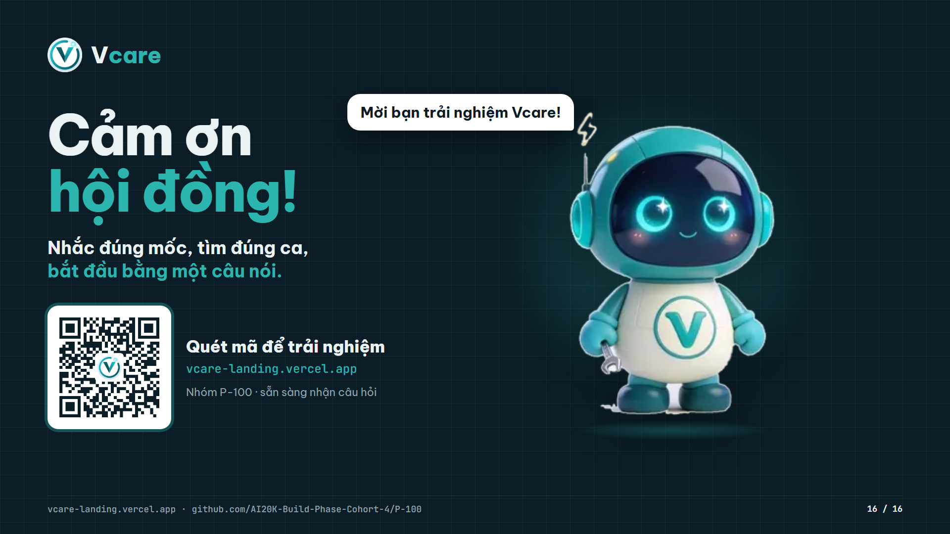
Notes:
Vcare: nhắc đúng mốc, tìm đúng ca, bắt đầu bằng một câu nói. Mời hội đồng quét mã trên màn hình để trải nghiệm Vcare. Cảm ơn hội đồng đã lắng nghe, chúng em sẵn sàng nhận câu hỏi.

